Slide 1
语音识别实验
哈尔滨工业大学
计算机科学与技术学院
2024年4月14日

Slide 2
一、实验基本信息
实验类型：算法开发
实验目的/任务：
对语音识别技术进行动手实践
掌握一种语音识别算法
设计和编写一种语音识别的算法
任课教师：郑铁然
实验室教师：
TA：
实验人数与分组
一人一组

Slide 3
实验学时：4， 18:30-22:00
实验成绩：本次实验按100分计算。
实验地点：格物213
学生实验准备：禁止准备不合格的学生做实验
个人笔记本电脑
选择合适的操作系统和程序开发平台
课程相关内容的ppt

Slide 4
二、实验要求
学生应穿鞋套进入实验室
进入实验室后在签到簿中签字
实验安全与注意事项
禁止使用电脑以外的设备
学行生不得自行开关空调、投影仪
学生不得自打开窗户
不得使用实验室内的其他实验箱、示波器、导线、工具、遥控器等
认真阅读消防安全撤离路线
突发事件处理：第一时间告知教师，同时关闭电源插排开关。
遵守学生实验守则，爱护实验设备，遵守操作规程，精心操作，注意安全，严禁乱拆乱动。
实验结束后要及时关掉电源，对所用实验设备进行整理，设备摆放和状态恢复到原始状态。
桌面整洁、椅子归位，经实验指导教师允许后方可离开

Slide 5
三、实验准备
熟悉开发工具
熟悉语音识别相关的理论知识
自带U盘，用于存储实验数据、软件安装文件和实验结果
了解实验目的，对算法流程形成初步的设计

Slide 6
四、实验内容与步骤
实验内容包含两项内容，任选其中一项完成：
任务一：命令词识别任务
设计一个命令词识别任务；
基于DTW或HMM算法进行编程实现；
测试算法的识别准确率。
任务二：连续语音识别任务
找到一种连续语音识别模型；
进行算法复现；
进行识别测试。
1

Slide 7
四、实验内容与步骤
任务一 命令词语音识别
1.设计命令词识别任务
设想一个任务，如智能家居、或车辆控制等
确定词表，要求词表中不少于5个词
录制语料。(Wav,16kHz,16bit). 每个词每人不少于10遍。
对DTW算法，取其中一个实例为模板（每人一个），其它用于测试。
对HMM算法，取其中7例（每人）为训练语料，3例（每人）为测试语料。可以用采集工具(如cooledit)或编程实现语音采集。
检查语料。通过听辩检查来保证语料质量。
去除静音。可以用端点检测算法实现，也可以手工实现。

Slide 8
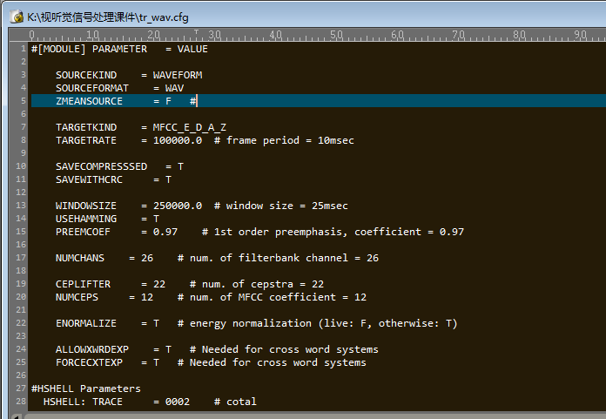
四、实验内容与步骤
2.特征提取
每帧提取39维MFCC特征，帧长25ms，帧移10ms
可以采用HTK工具包中的hcopy命令实现（要求语料是WAV格式）
hcopy -A -D -T 1 -C tr_wav.cfg -S .\data\list.scp
-A -D -T 设置命令执行时
显示内容
-C 后告知配置文件名

Slide 9
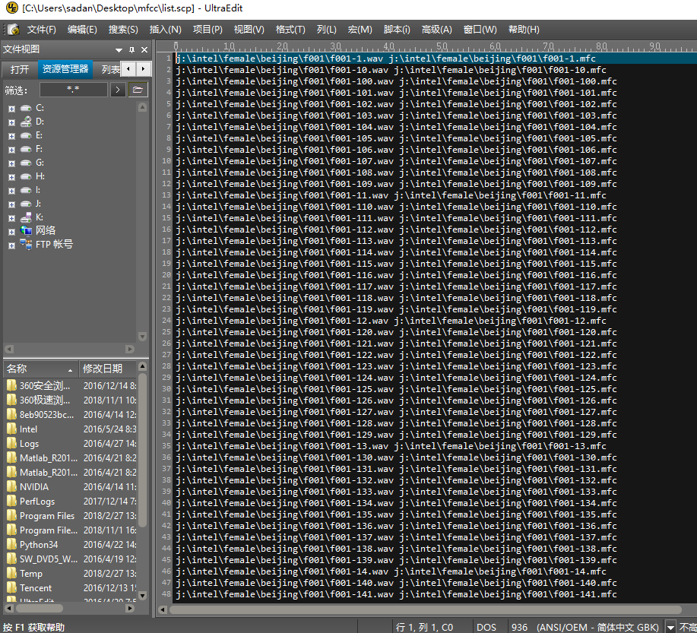
四、实验内容与步骤
2.特征提取
-S 脚本文件名，存放wav文件和对应的特征文件的列表

Slide 10
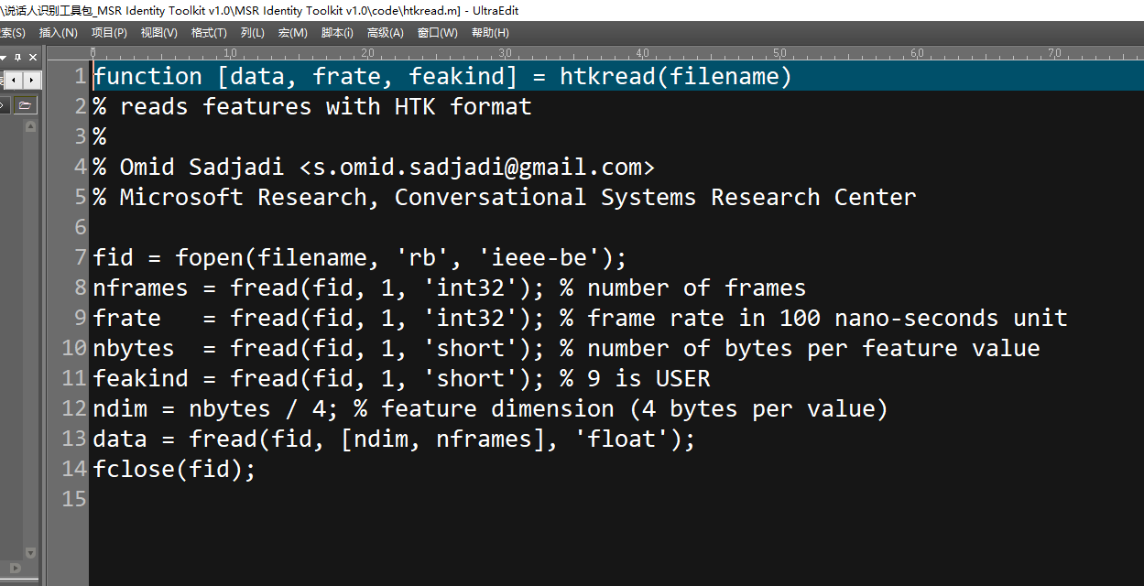
四、实验内容与步骤
3.读入MFCC特征矢量

Slide 11
四、实验内容与步骤
4.编程实现基于DTW或HMM的识别算法
5.测试识别准确率

Slide 12
四、实验内容与步骤
任务二 连续语音识别
1.确定要复现的连续语音识别算法
举例：
Kaldi：
https://github.com/kaldi-asr/kaldi
Kaldi2：
https://github.com/k2-fsa/k2
wav2vec 2.0(FAIR)
https://github.com/pytorch/fairseq
。。。。。。。

Slide 13
四、实验内容与步骤
2.复现
注：最好能找到训练好的模型
如果需要，本课程也提供了一个语料集：
链接：https://pan.baidu.com/s/1sa9I_ssbsRJLm4Xl7miCnQ?pwd=5jni
提取码：5jni
3.测试

Slide 14
五、实验结果
实验结果提交QQ群
提交内容（每人一份）：
实验报告电子版
注：不给模板，自己拟定报告格式，呈现效果是打分的
重要依据。
语料压缩包(任务一)
算法程序压缩包（任务一和任务二）

